Slide 1
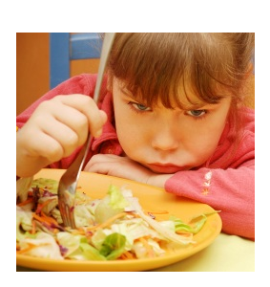
Si tu ne manges pas ta salade je ne te raconterai pas les aventures de Lady Di.

Slide 2
CE SERAIT LES SOLDES. TOUT SERAIT À -80%. TOUT SERAIT À VOTRE TAILLE.
Mais vous n’auriez pas votre
carte bleue….

Slide 3
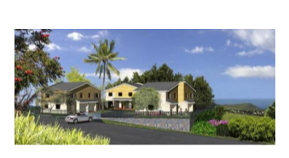
On aurait une maison là, tout près des dunes de l'océan et des lacs, On ferait de la planche à voile et de grandes ballades dans la forêt de pins, avec cette bonne odeur de résine qui rentrerait jusque dans notre maison. Tu sais, on sera vraiment heureux quand on aura une maison là.

Slide 4
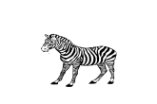
ORIGINE DES LANGUES
- Il y a cinq mille ans, nos ancêtres utilisaient peut-être tous le même langage. Telle est l'hypothèse d'un linguiste américain, Meritt Ruhlen.
Selon lui, les cinq à six mille langues répertoriées dans le monde dériveraient d'un idiome préhistorique unique.
d'après Le Monde, 23 janvier 1997
POLÉMIQUE SUR UN TABLEAU DE VAN GOGH
- Une des versions des Tournesols de Van Gogh serait un faux. Il aurait été réalisé peu de temps après la mort du peintre par le copiste Claude Emile Schuffenecker. Cette thèse d'une journaliste britannique, est contestée par nombre de spécialistes.
d'après Le Monde, 29 octobre 1998.
ZÈBRES
- Selon une théorie récente, les rayures du zèbre seraient un moyen de se reconnaître entre eux. Chaque zèbre porterait des rayures permettant aux autres membres du troupeau de l'identifier.
d'après un numéro hors série d'Okapi, 1995.

Slide 5
Le conditionnel présent:
Radical du futur + terminaison de l'imparfait.
Exemple: Aimer
Futur simple: Imparfait
j'aimer - ai j'aim -ais
tu aimer -as tu aim -ais
il aimer -a il aim- -ait
nous aimer -ons nous aim -ions
vous aimer -ez vous aim -iez
ils aimer -ont ils aim -aient
Conditionnel présent
j'aimer - ais j'aimerais
tu aimer -ais tu aimerais
il aimer -ait ils aimerait
nous aimer -ions nous aimerions
vous aimer -iez vous aimeriez
ils aimer -aient ils aimeraient

Slide 6
Le conditionnel passé:
AVOIR OU ETRE AU CONDITIONNEL + PARTICIPE PASSE (VOLTOOID DEELWOORD)
Exemple: Aimer - aller
J’AURAIS AIME - JE SERAIS ALLE(E)

Slide 7
De conditionnel wordt gebruikt:
1. Futur dans le passé
Je savais qu’elle réussirait - Ik wist dat hij zou slagen.
Je pensais qu’il reviendrait - Ik dacht dat hij zou terug komen.
2. Sens particulier
- Un fait douteux (twijfelachtig) : Un UFO aurait été aperçu au-dessus de Paris
- La politesse (beleefd verzoek): Aimeriez-vous venir dîner à la maison?
Voudriez-vous fermer la fenêtre?
-L’imagination (fantasie): Tu serais la reine, je serais le roi.
-L’hypothèse (voorwaardelijke bijzin: Si j’étais riche, je ferais le tour du monde.
-Le conseil (advies) : Vous devriez vous reposer un peu.
-Le désir (wens): J'aimerais être riche.
Je mangerais bien une glace à la vanille!
- De schuld geven of spijt hebben (in de verleden tijd)

